Slide 1

雅思:AI 把课堂内容变成可复用服务
课堂内容 -> 可复习、可追踪、可复用的服务包
18/33
8min
出场顺序
路演时长
2026 微创新大赛 AI 数字化赛道 | 上海学校 | 闫敬文
M2 小范围测试

Slide 2

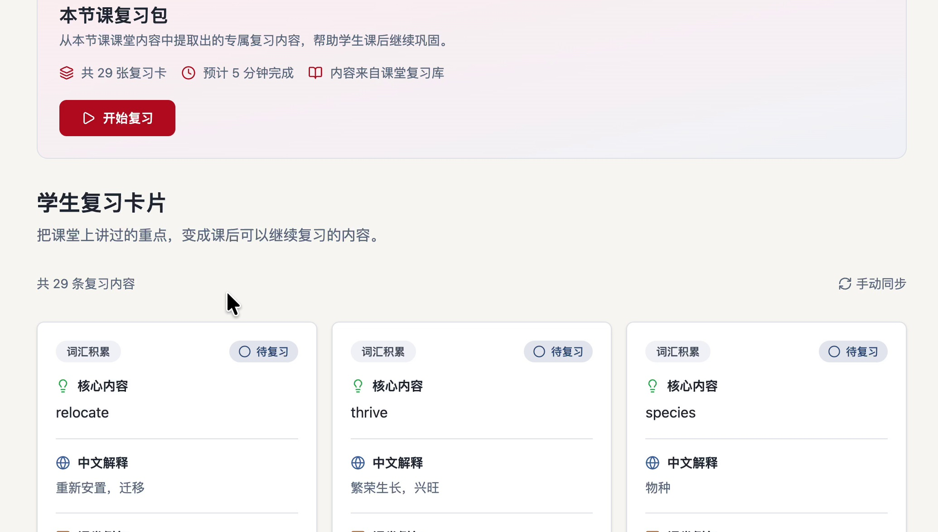
二、场景介绍
真实截图说明：学生最终拿到的是专属复习页
飞书模板要求先讲清楚痛点
29 张复习卡
预计 5 分钟
来自课堂复习库
这里不再只放概念图，直接用 Project B 原文里的真实截图承接场景。
1
内容散落
课堂重点在笔记、聊天和记忆里。
2
学生不知复习什么
课后只收到反馈，缺少可反复用的材料。
3
助教没有抓手
跟进时不知道应先查作业还是查单词。
先让评委看到结果：学生打开页面就知道这节课留下了什么，并且能马上开始复习。
02 / 13

Slide 3
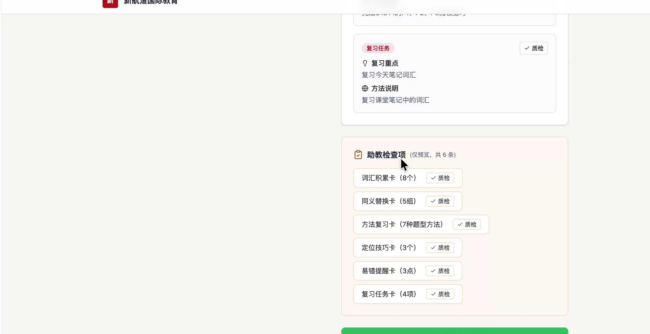
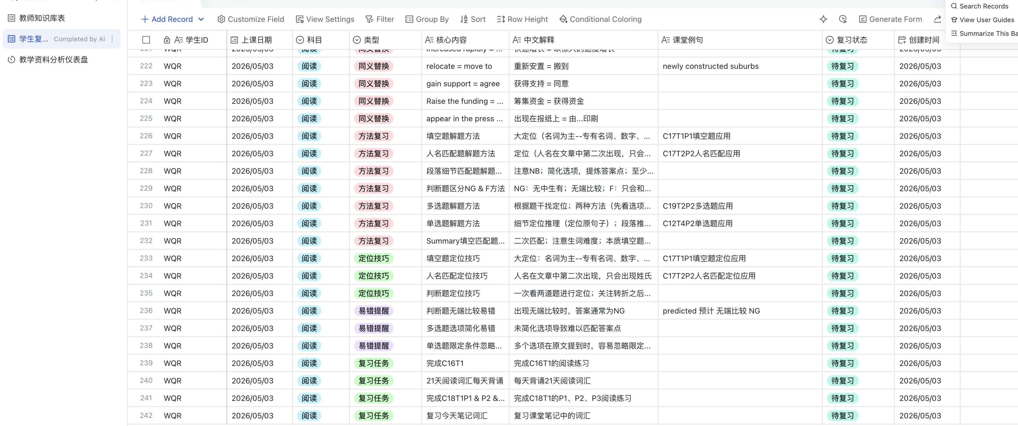
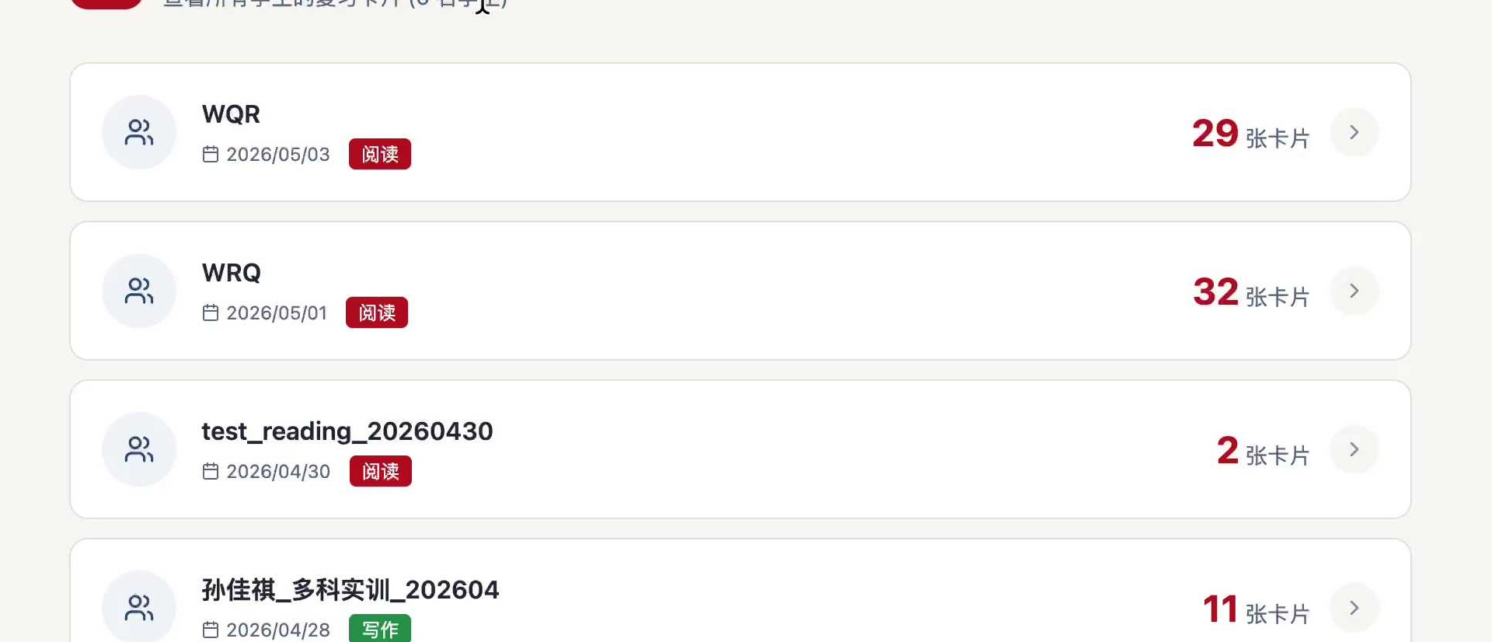
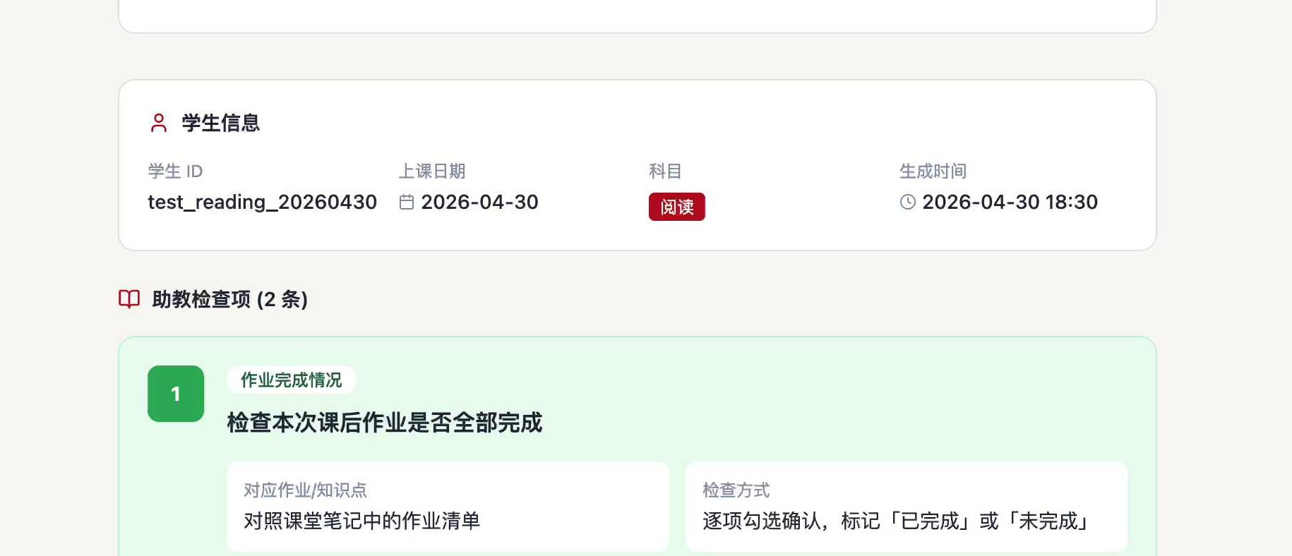
三、方案效果
真实截图串起来：确认、入库、学生页、助教页
确认写入
飞书多维表自动沉淀
飞书模板要求：一句话说清楚效果
本项目的效果不是“AI 生成一段话”，而是把一节课变成多端可见的服务包。
1
老师确认
生成内容先过质检，再写入复习库。
2
飞书沉淀
student_id、日期、类型、内容自动进入多维表。
学生复习管理
助教轻量检查
3
学生复习
学生按自己的页面复习，不看通用题库。
4
助教跟进
助教按作业和单词两维做检查。
截图证据链：同一份课堂内容，最终流向学生复习、飞书留痕和助教检查。
03 / 13

Slide 4
新航道 4R
用官方 4R 看：课后服务从“讲完”变成“可复习”
Result
学生个人复习页
学生直接看到本节课留下的词汇、例句、方法和任务。
结果可视化
Responsibility
老师确认 / 学生复习 / 助教检查
谁确认内容、谁完成复习、谁跟进检查，在链路里被拆清楚。
责任配置
Review
助教检查页 + 多维表
作业完成和单词掌握可被检查，过程数据可追踪。
评估督导
Reward
更规律、更直观、更个性化
学生最终获得的是可反复使用的个人复习资产。
学习收获
这一版的讲述重点：先让评委看到学生真的能复习，再解释飞书多维表如何把服务过程沉淀下来。
04 / 13

Slide 5
90 秒视频
剪辑主线：结果先行，突出学生复习页和自动沉淀
0-10s
总览
10-25s
生成
25-38s
确认
原片 00:01-00:20
原片 01:24-02:13
原片 02:53-03:28
先扫一眼全部界面：老师端、学生页、助教检查、飞书底座。
上传课堂笔记，AI 解析出词汇、同义替换、方法、任务。
老师过眼后确认写入，说明 AI 不直接交付给学生。
38-60s
学生页
60-76s
多维表
76-90s
助教
原片 03:28-04:35
原片 04:45-05:23
原片 07:10-07:35
复制链接并打开个人复习页，重点展示卡片式复习。
切到飞书总表，强调 student_id 自动沉淀、不是手动录入。
展示助教检查页：课后跟进从模糊口头交接变成可检查项。
剪辑原则
90 秒够用，但要“结果先行”：学生页出现两次，生成过程只保留关键跳剪。
05 / 13

Slide 6
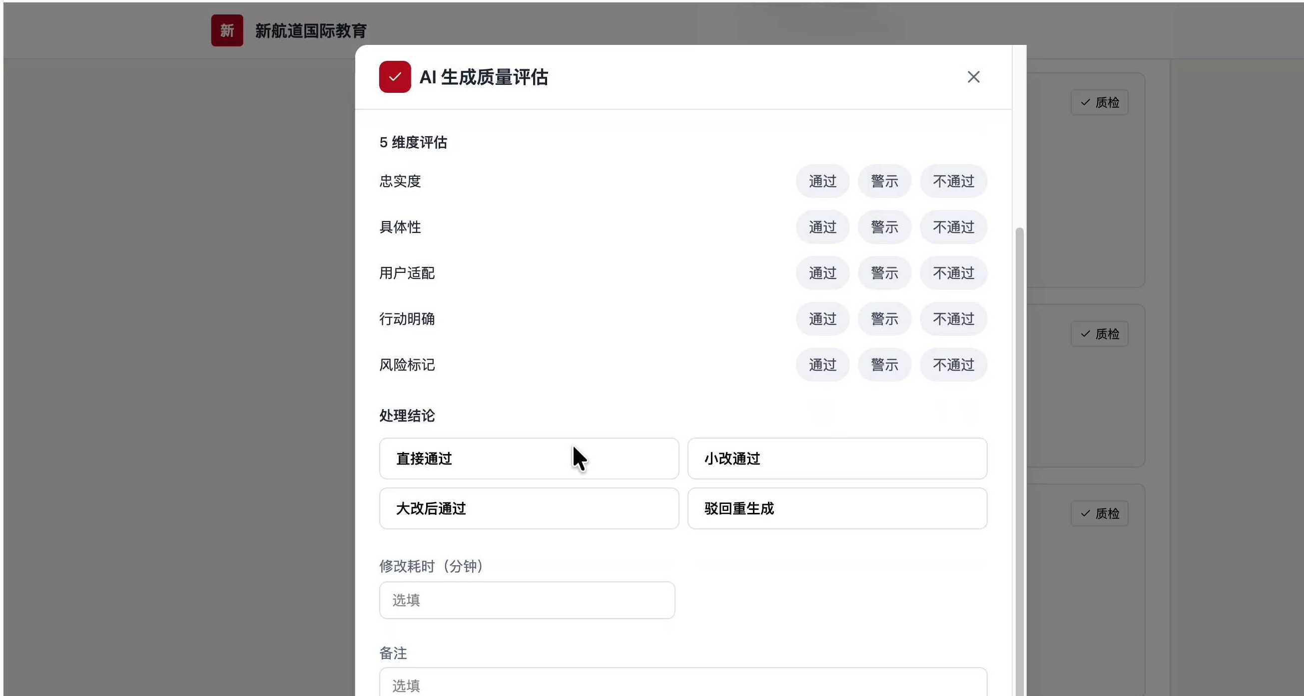
质量守门
生成后质检：服务质量保障，不是额外后台
看这里
AI 内容进入学生页 / 助教页前，
必须经过老师确认。
5 维确认
忠实度 / 具体性
用户适配 / 行动明确
风险标记 + 处理结论
证明点
质检不是额外负担，而是 AI 输出进入业务前的服务质量保障。小样本不夸大，但证据层次已铺开。
原始质检弹窗截图：5 维评估 + 处理结论
28
方法卡 / 上游教学知识
10
真实学生服务记录
12
Project B 课堂样本
06 / 13

Slide 7
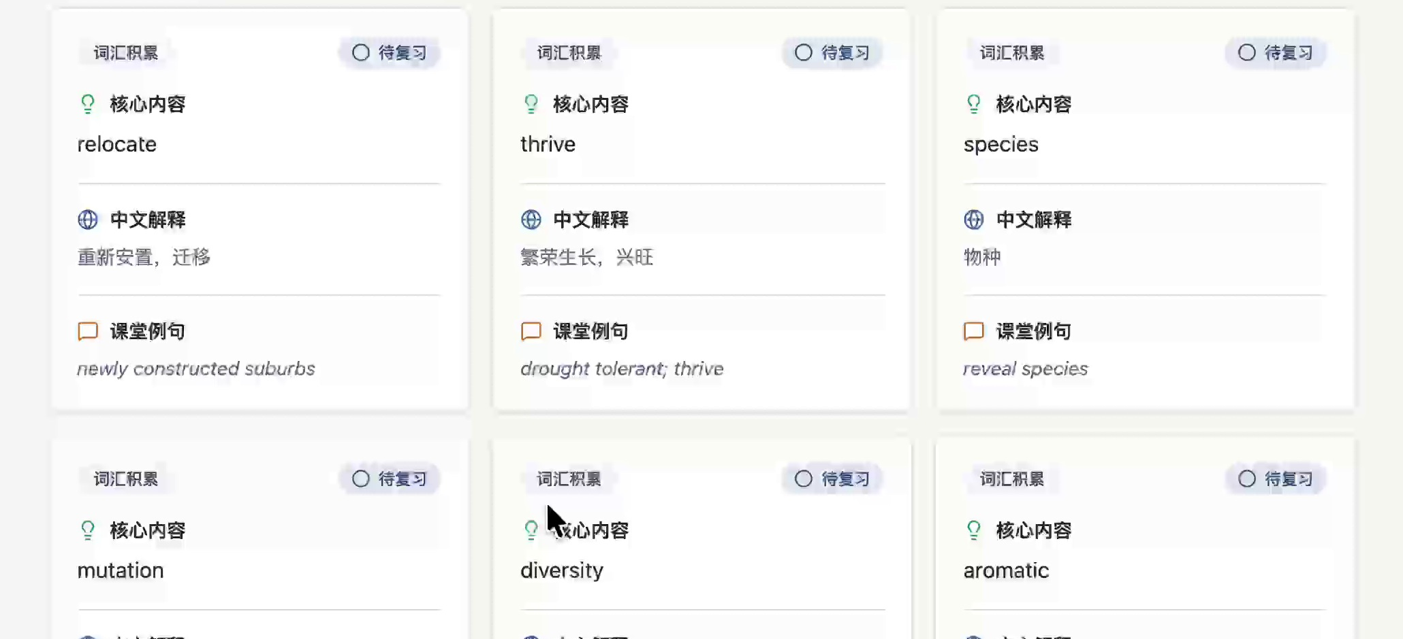
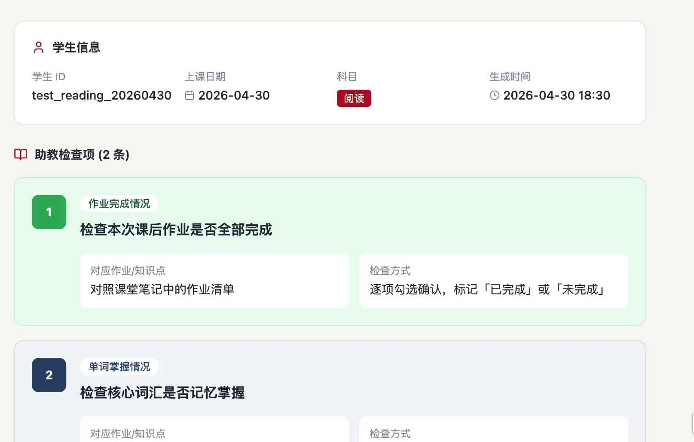
飞书入库
真实截图拆开看：一份数据，三种服务视图
学生个人复习页截图
真实飞书多维表格截图
学生看到的是自己的复习卡片，不是老师的原始笔记。
数据底座：学生 ID、上课日期、科目、类型、核心内容、例句和复习状态落在同一张表。
复制性主线不是“截图漂亮”，而是飞书字段、学生页面和助教检查 SOP 可以被其他班级复用。
助教检查页真实截图
助教只看少量可执行检查项：作业是否完成、核心单词是否掌握。
07 / 13

Slide 8
数据厚度
小样本不夸大，但数据底座已经有厚度
真实飞书表格截图
242
28
飞书表格记录
方法卡 / 上游知识
截图内可见记录规模
来自教学知识沉淀
10
12
真实学生服务记录
Project B 课堂样本
已有服务字段样本
M2 路演证据口径
这里不再用示意表格。左侧直接展示多维表里的真实字段、标签和记录沉淀。
08 / 13

Slide 9
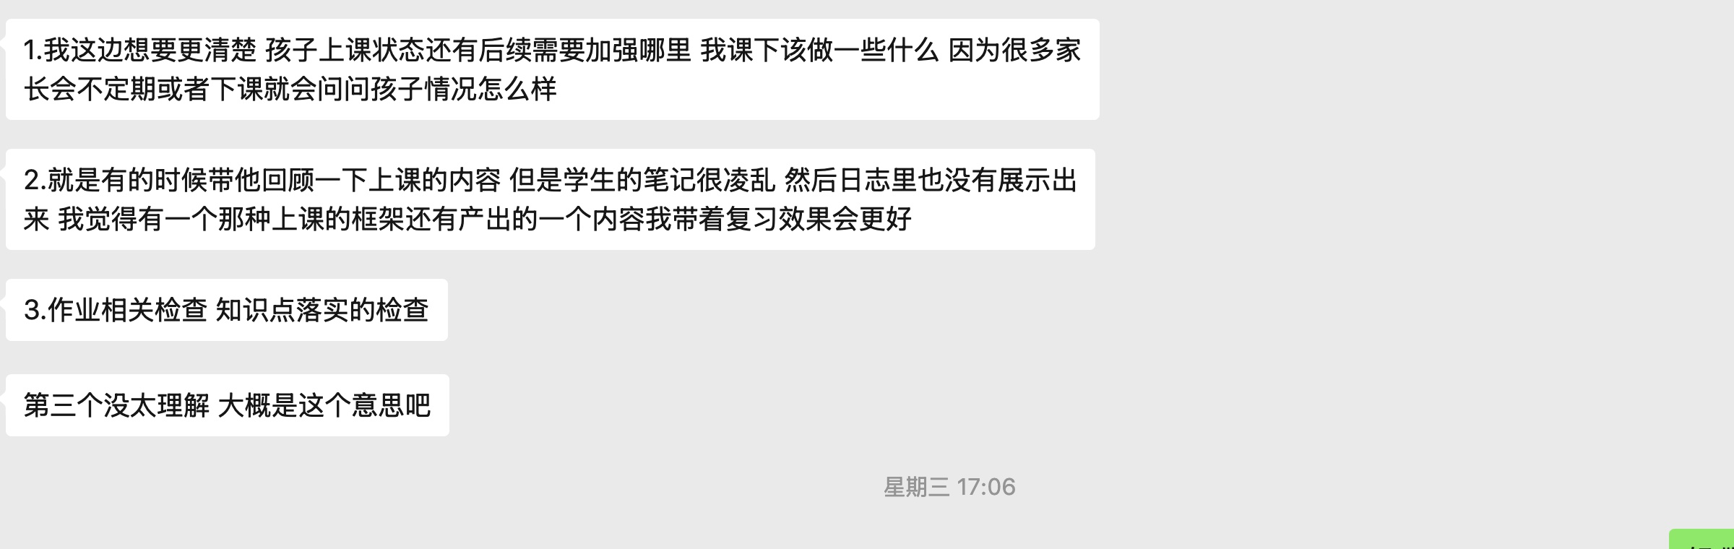
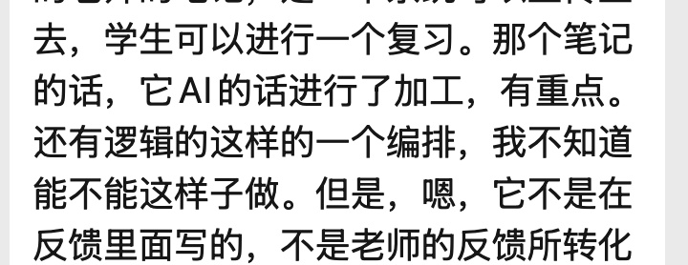
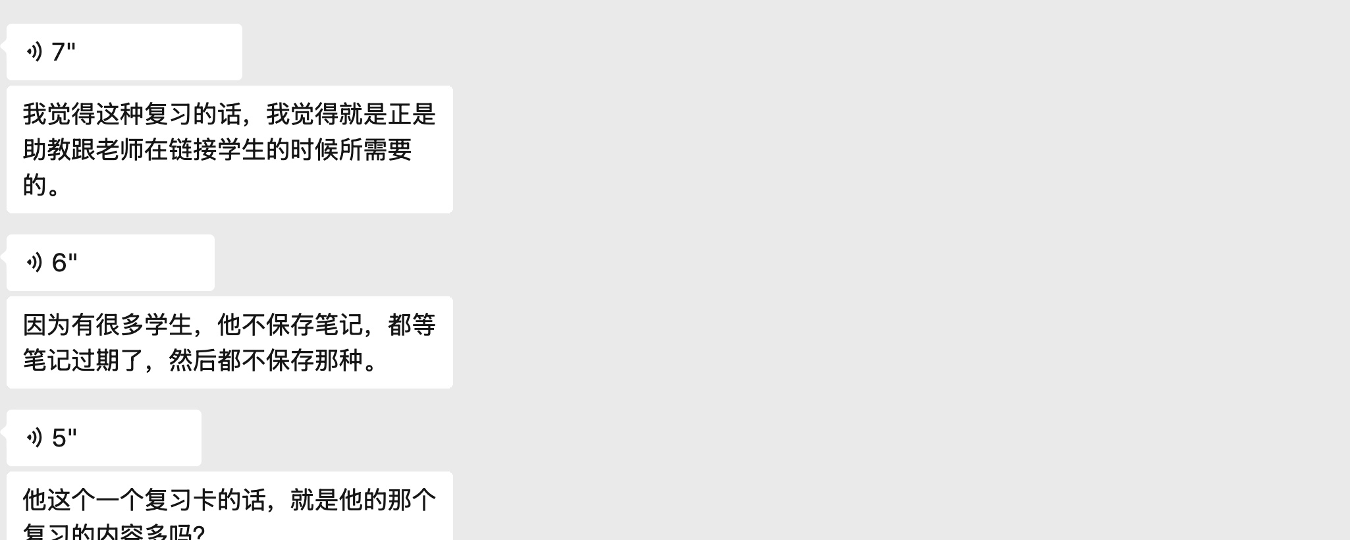
老师反馈
真实课堂反馈：课后追问推动功能收敛
原始老师反馈：孩子状态 / 加强点 / 作业与知识点检查
孩子状态要可回答
家长会追问课后状态，老师需要清楚说出下一步。
内容要转成复习框架
原始笔记不能只停在聊天里，要变成学生可反复看的卡片。
检查要落到动作
作业、知识点和后续加强点，需要被助教接住。
证明点：这页只讲真实老师反馈如何推动“确认、复习、检查”三段链路。
笔记上传 -> AI 加工 -> 学生复习
复习卡：老师和助教连接学生
09 / 13

Slide 10
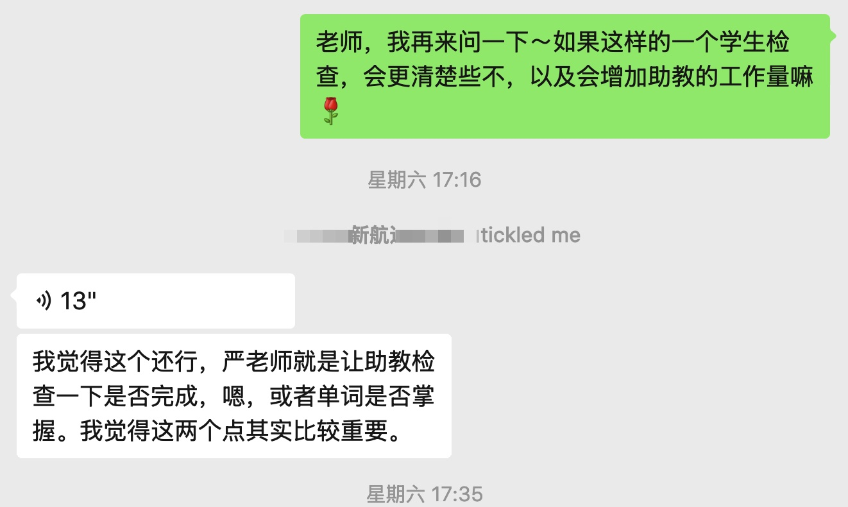
助教反馈
真实助教反馈：检查页收敛为两个核心动作
原始助教反馈：学生检查要更清楚，也要控制工作量
落成页面截图：两个核心检查项
证明点：反馈原话提出“检查更清楚、控制工作量”，页面最终只保留作业完成和单词掌握两个动作。
10 / 13

Slide 11
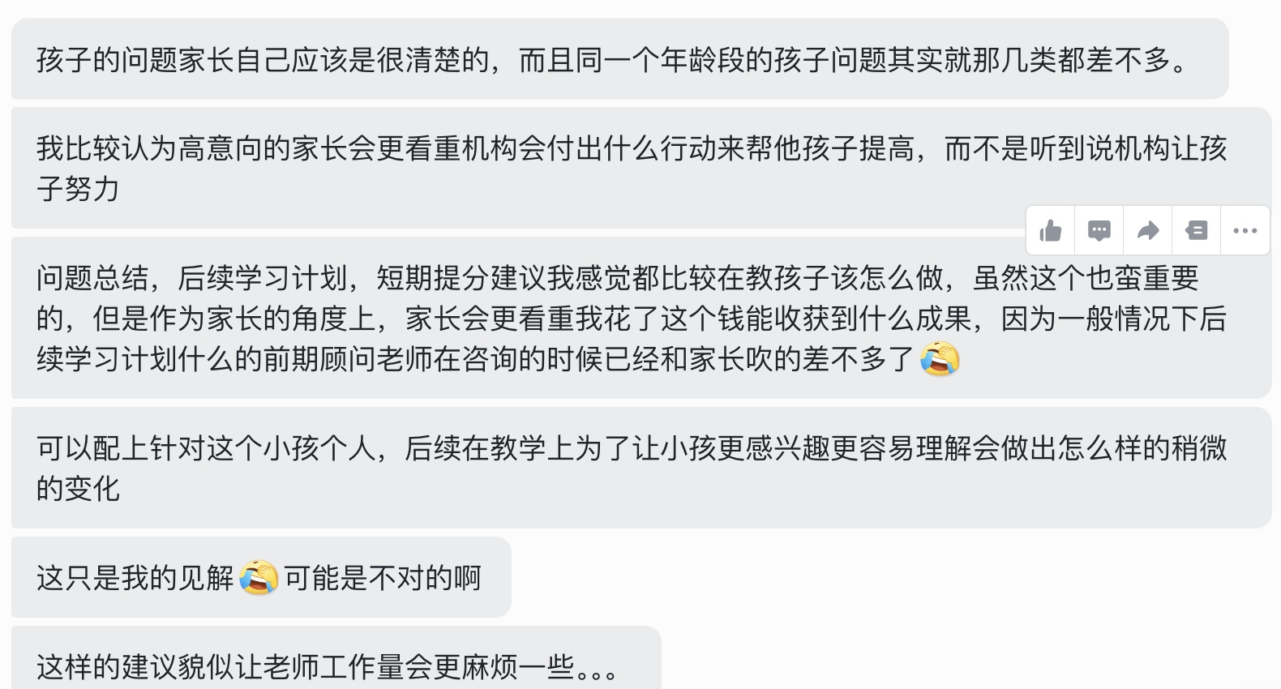
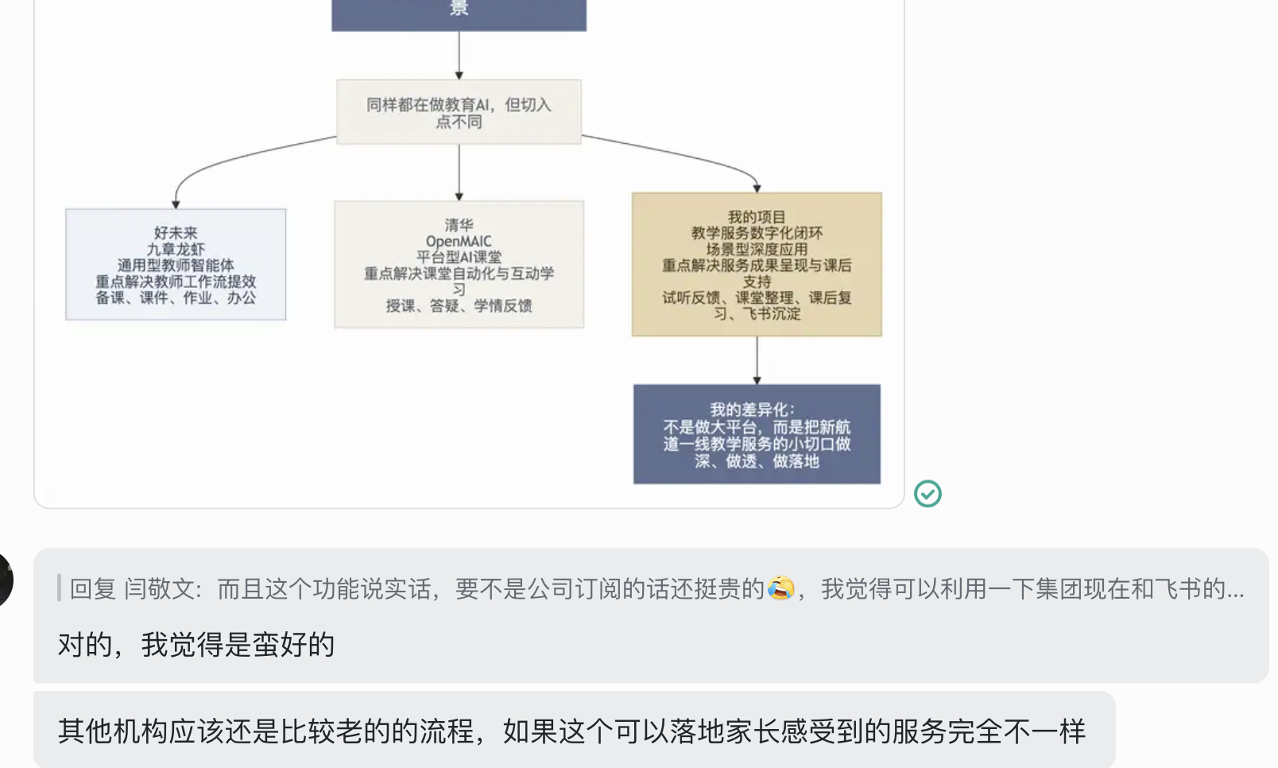
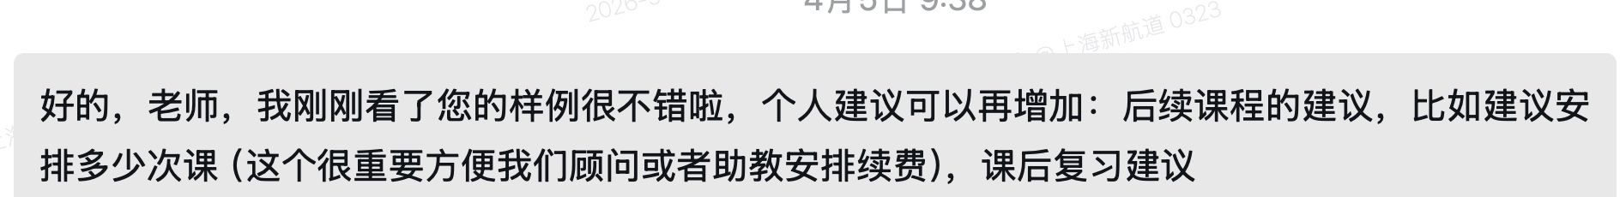
顾问反馈
真实顾问反馈：家长价值和续费动作要说清楚
顾问反馈：家长更看重机构付出什么行动
定位反馈：一线教学服务小切口
家长价值
后续建议：课程安排 / 课后复习建议
不是只告诉家长孩子要努力，而是呈现机构做了哪些动作。
顾问可用
复习建议和后续课程建议能进入服务话术与续费跟进。
11 / 13

Slide 12
价值创造
90% 提效不是终点，是质量升级的前提
释放时间后，服务才有升级空间
50
5
min
->
min
老师能把时间放回：
1. 更精准的课堂反馈（真实课堂互动设计
2. 更稳定的助教跟进
3. 可复盘的服务资产
4. 下一轮真实反馈迭代
手动整理单课服务包
系统生成后老师质检
90%
课堂反馈利用提效
边界：这是小样本观察 + 理论上限，不写成大样本统计。
12 / 13

Slide 13
收束
我讲清楚边界，再推进可复制试点
三不承诺
下一阶段
团队角色
MVP 试点口径
小范围样本
只讲过程指标
05-28 端到端彩排
冻结 Live / 0 Live 版本
补 45 秒视频
一线雅思教师
项目技术负责人
飞书低代码落地者
我的目标不是做一个炫技展示
谢谢
而是把雅思课后服务里最容易丢失的内容，变成学生可复习、老师可确认、助教可跟进的数据资产，结合AI，低成本高效果，推动服务升级
13 / 13

